Slide 1
Построение минимального остовного дерева
Алгоритм Краскала

Slide 2
Алгоритм Краскала — эффективный алгоритм построения минимального остовного дерева взвешенного связного неориентированного графа.
Алгоритм описан Джозефом Краскалом (англ.) в 1956 году, этот алгоритм почти не отличается от алгоритма Борувки, предложенного Отакаром Борувкой в 1926 году.
Как работает алгоритм Краскала
Он подпадает под класс алгоритмов, называемых «жадными» алгоритмами , которые находят локальный оптимум в надежде найти глобальный оптимум.
Мы начинаем с ребер с наименьшим весом и продолжаем добавлять ребра, пока не достигнем нашей цели.
Шаги для реализации алгоритма Краскала следующие:
1. Сортировать все ребра от малого веса до высокого.
2. Возьмите ребро с наименьшим весом и добавьте его в остовное дерево. Если добавление ребра создало цикл, то отклоните это ребро.
3. Продолжайте добавлять ребра, пока не достигнете всех вершин.

Slide 3
Демонстрация работы алгоритма

Slide 4
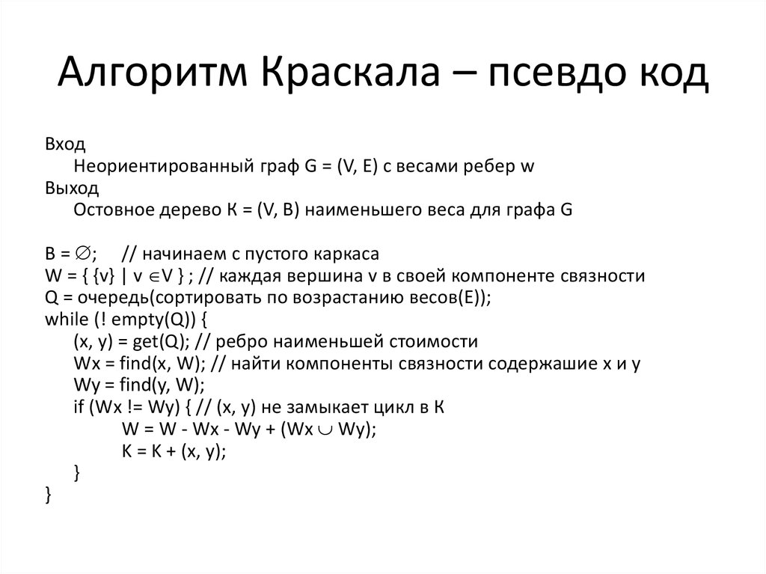

Slide 5
Оценка временной сложности алгоритма
Как работать с компонентами
Будем поддерживать деревья с помощью СНМ (система непересекающихся множеств). Действительно, чтобы провести проверить, что ребро (u,v)
соединяет вершины из разных деревьев, достаточно убедиться, что GetRoot(u)≠GetRoot(v)
. А для того, чтобы затем объединить два дерева в одно, достаточно выполнить Merge(u,v).
Асимптотика
Итоговая сложность алгоритма составляет

Slide 6
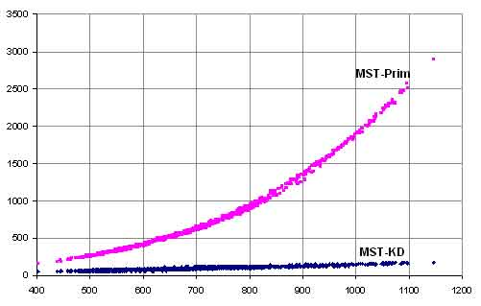
График сравнения работы алгоритмов Прима и Краскала
Время
Количество компонент свзности

